Slide 1

모임을 위한
Hi Tea
by JC

Slide 2




목차
프로젝트 소개
1
팀 소개
1) 팀 이름 소개
2) 팀 구성
프로젝트 개요
1) 콘셉트
2) 기대효과
2
DB 및 기능 설계
DB 설계
기능 설계
1) 멤버
2) 게시판
3) 메신저
4) 티백
5) 추가 기능
Use Case Diagram
Site Sketch
진행 단계

Slide 3
1
프로젝트 소개

Slide 4
1. 프로젝트 소개
팀 소개

Slide 5
1
프로젝트 소개
팀 소개 ◀
1) 팀 이름 소개
2) 팀 구성
프로젝트 개요
1) 콘셉트
(1) Hi Tea
(2) 목표
(3) 주요 내용
(4) 핵심 기능
2) 기대 효과
JC
1) 팀 이름 소개
(1) 팀 이름: JC
(2) 의미
- Java Communication의 약자
- 자바로 소통한다는 의미
2) 팀 구성
- 김소정, 김종효, 김혜영, 신현주, 이영우

Slide 6
1. 프로젝트 소개
프로젝트 개요

Slide 7

1
프로젝트 소개
팀 소개
1) 팀 이름 소개
2) 팀 구성
프로젝트 개요
1) 콘셉트
(1) Hi Tea ◀
(2) 목표
(3) 주요 내용
(4) 핵심 기능
2) 기대 효과
1) 콘셉트
(1) Hi Tea
- high tea: 영국인들이 홍차를 마시는 티 타임을 부르는 호칭.
- 일상에서 차를 마시며 대화를 나눠 서로 소통하듯이 ‘Hi Tea’의
모임을 통해 여러 사람과 소통할 수 있다.

Slide 8

1
프로젝트 소개
팀 소개
1) 팀 이름 소개
2) 팀 구성
프로젝트 개요
1) 콘셉트
(1) Hi Tea
(2) 목표 ◀
(3) 주요 내용
(4) 핵심 기능
2) 기대 효과
(2) 목표
a. 모임을 위한 SNS
b. 비슷한 관심 분야을 가진 사람들의 친목 환경 제공
- 모임에 가입한 사람들의 SNS를 통해 그 사람의 성향 확인 가능
c. 개방적인 소통 공간
d. 접근성이 좋은 모임

Slide 9


1
프로젝트 소개
팀 소개
1) 팀 이름 소개
2) 팀 구성
프로젝트 개요
1) 콘셉트
(1) Hi Tea
(2) 목표
(3) 주요 내용 ◀
(4) 핵심 기능
2) 기대 효과
(3) 주요 내용
게시판
내가 관심있는 분야를
알릴 수 있는 공간
모임
내가 관심있는 분야로
소통할 수 있는 공간
일상적인 이야기
모임이 태그된 게시글
관심있는 분야에 대한 글
모임원들과의 대화
모든 사람의 게시글
모임원들과의 자료 공유

Slide 10

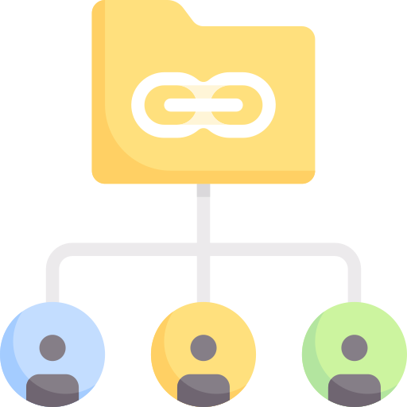

1
프로젝트 소개
팀 소개
1) 팀 이름 소개
2) 팀 구성
프로젝트 개요
1) 콘셉트
(1) Hi Tea
(2) 목표
(3) 주요 내용
(4) 핵심 기능 ◀
2) 기대 효과
(4) 핵심 기능
팔로우 및 좋아요
모임 가입 및 탈퇴

Slide 11

1
프로젝트 소개
팀 소개
1) 팀 이름 소개
2) 팀 구성
프로젝트 개요
1) 콘셉트
(1) Hi Tea
(2) 목표
(3) 주요 내용
(4) 핵심 기능
2) 기대 효과 ◀
2) 기대 효과
- 관심 분야에 대한 정보 공유
- 누구에게나 열려 있는 소통의 장

Slide 12
2
DB 및 기능 설계

Slide 13
2. DB 및 기능 설계
DB 설계

Slide 14
2
DB 및 기능 설계
DB 설계 ◀
기능 설계
·Use Case Diagram
·Site Sketch
·진행 단계
1) 멤버
2) 게시판
3) 메신저
4) 티백
5) 추가 기능

Slide 15
2. DB 및 기능 설계
기능 설계

Slide 16

Member

Slide 17
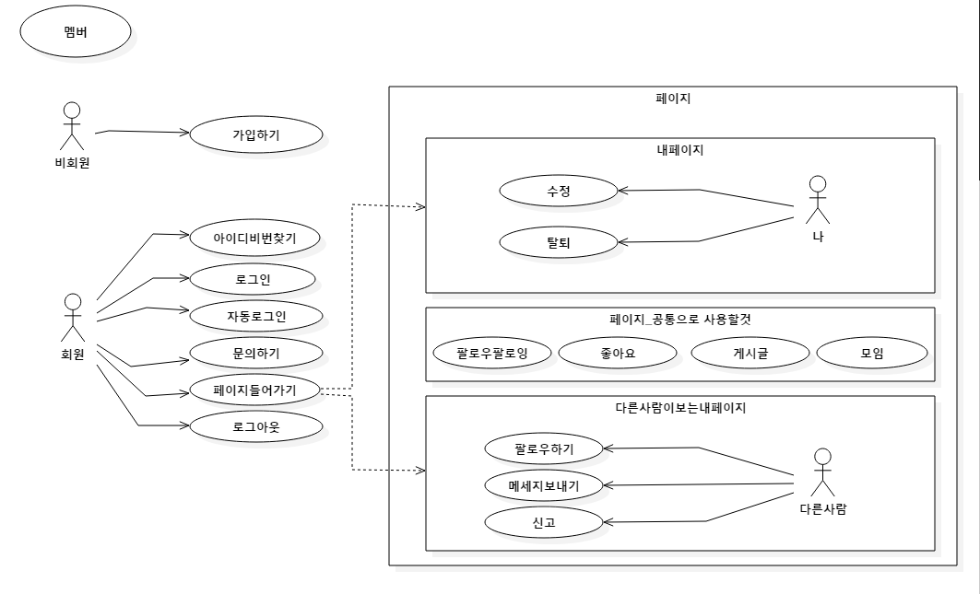
요구 사항
멤버
비회원은 홈페이지 가입을 할 수 있다. 회원은 아이디 찾기, 비밀번호 찾기, 로그인하기, 자동 로그인 하기, 문의하기, 내 페이지 들어가기, 다른 사람 페이지 들어가기, 로그 아웃할 수 있다. 회원 중에서도 본인은 본인만의 페이지가 있으며 거기서는 내 정보 수정하기, 탈퇴하기 등을 할 수 있다. 회원들은 다른 사람에 페이지에 들어가서 그 사람을 신고할 수도 있고 메시지를 보낼 수 도 있다. 그리고 팔로우도 할 수 있다. 내 페이지와 다른 사람이 보는 내 페이지에는 팔로우, 팔로잉, 좋아요, 게시글, 모임 버튼이 있다. (자세한 건 화면 보면서 설명)
2
DB 및 기능 설계
DB 설계
기능 설계
·Use Case Diagram
·Site Sketch
·진행 단계
1) 멤버 ◀
2) 게시판
3) 메신저
4) 티백
5) 추가 기능

Slide 18
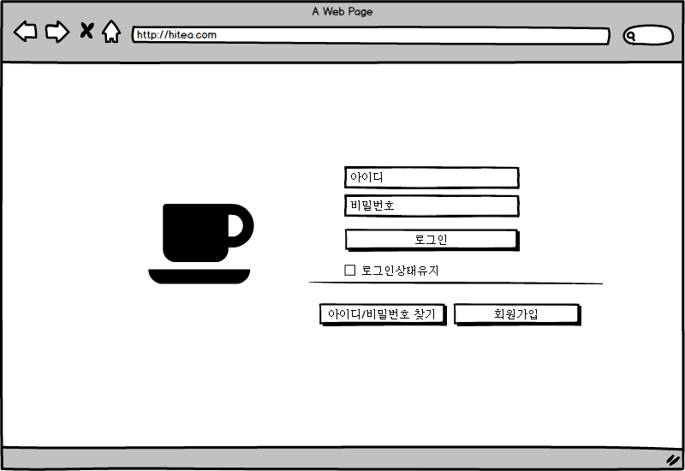
화면 설명
로그인 화면
로그인 버튼을 통해 가입했던 아이디와 비밀번호를 작성하면 로그인을 할 수 있다. 로그인 상태 유지를 체크를 하면 다음에 아이디와 비밀번호를 작성 안 해도 로그인을 할 수 있다. 아이디/비밀번호 찾기 버튼을 통해 가입했던 아이디와 비밀번호를 잊어버렸을 경우 찾을 수 있다. 아이디랑 비밀번호가 없으면 회원가입 버튼을 통해 가입할 수 있다.
2
DB 및 기능 설계
DB 설계
기능 설계
·Use Case Diagram
·Site Sketch
·진행 단계
1) 멤버 ◀
2) 게시판
3) 메신저
4) 티백
5) 추가 기능
1
2
3
4

Slide 19
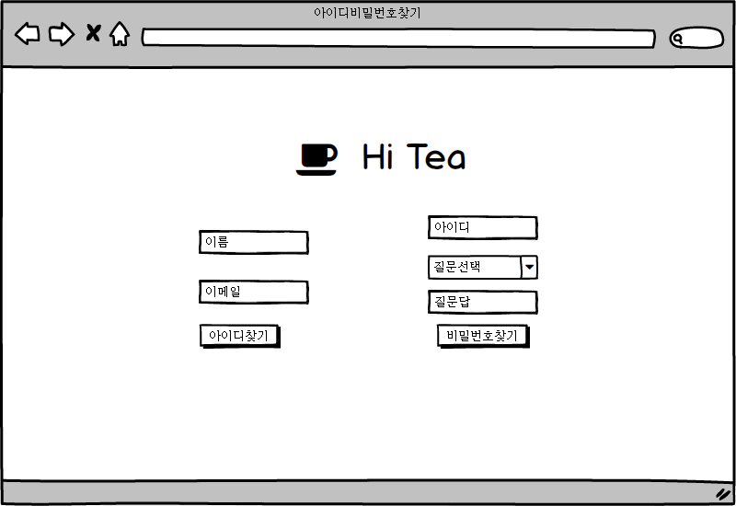
화면 설명
아이디비번찾기
본인에 이름과 이메일을 작성한 후 아이디 찾기 버튼을 통해 가입했던 아이디를 찾을 수 있다. 아이디와 비밀번호질문 그리고 비밀번호질문에 대한 답을 가지고 비밀 번호 찾기 버튼을 활용할 수 있다. 3번에 있는 그림 또는 글자를 눌러 홈페이지 첫 화면으로 돌아갈 수 있다.
2
DB 및 기능 설계
DB 설계
기능 설계
·Use Case Diagram
·Site Sketch
·진행 단계
1) 멤버 ◀
2) 게시판
3) 메신저
4) 티백
5) 추가 기능
3
1
2

Slide 20
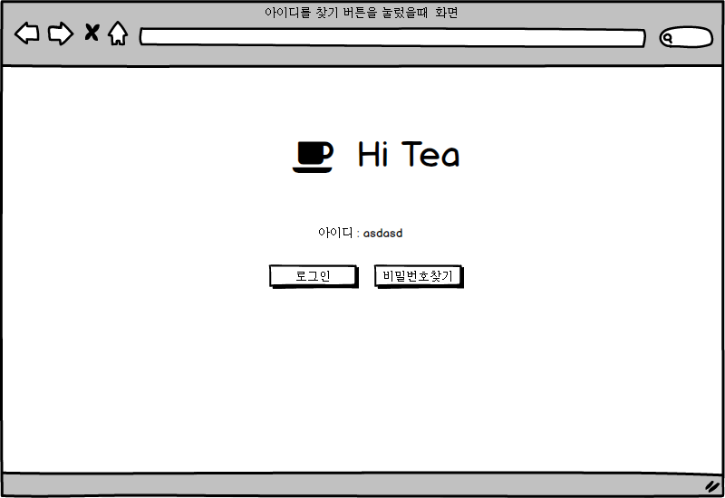
화면 설명
아이디찾기
가입했던 아이디를 찾은 후 로그인 버튼을 통해 로그인할 수 있다. 아이디를 찾을 후 비밀번호 찾기 버튼을 통해 비밀번호 찾기 페이지로 돌아갈 수 있다. 3번에 있는 그림 또는 글자를 눌러 홈페이지 첫 화면으로 돌아갈 수 있다.
2
DB 및 기능 설계
DB 설계
기능 설계
·Use Case Diagram
·Site Sketch
·진행 단계
1) 멤버 ◀
2) 게시판
3) 메신저
4) 티백
5) 추가 기능
3
1
2

Slide 21
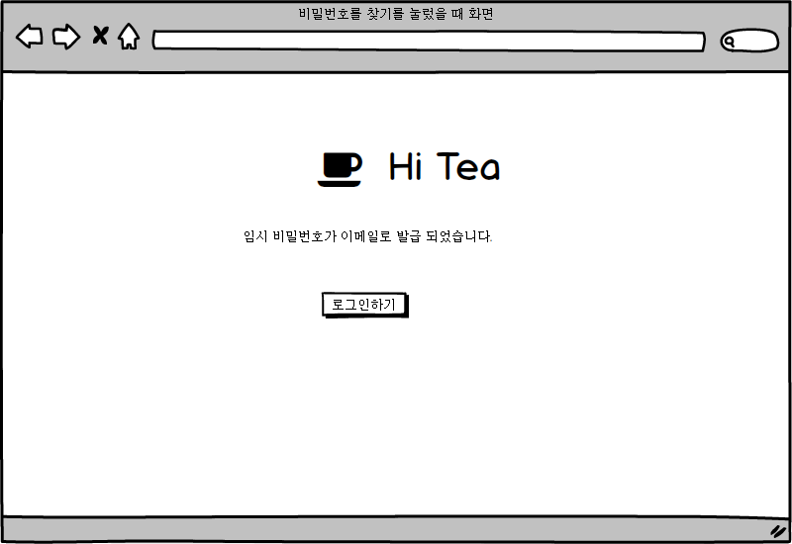
화면 설명
비밀번호찾기
소문자, 숫자를 랜덤으로 조합한 임시 비밀번호를 가입했던 이메일로 받을 수 있다. 임시비밀번호로 로그인 버튼을 통해 로그인할 수 있다. 3번에 있는 그림 또는 글자를 눌러 홈페이지 첫 화면으로 돌아갈 수 있다.
2
DB 및 기능 설계
DB 설계
기능 설계
·Use Case Diagram
·Site Sketch
·진행 단계
1) 멤버 ◀
2) 게시판
3) 메신저
4) 티백
5) 추가 기능
3
1
2
임시 비밀 번호를
이메일로 발급

Slide 22
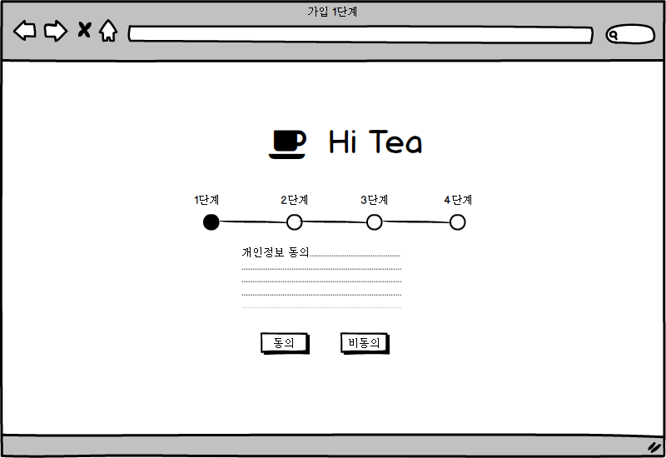
화면 설명
회원가입1단계
〮 가입 1단계 _이용 약관 동의 회원가입 할 때 현재 위치를 알 수 있다. 가입 할 때 개인정보 동의 내용, 홈페이지 안내글을 볼 수 있다. 동의버튼을 통해 다음 단계로 넘어 갈 수 있다 4번에 있는 비 동의 버튼과 5번에 있는 그림 또는 글자를 눌러 홈페이지 첫 화면으로 돌아갈 수 있다.
2
DB 및 기능 설계
DB 설계
기능 설계
·Use Case Diagram
·Site Sketch
·진행 단계
1) 멤버 ◀
2) 게시판
3) 메신저
4) 티백
5) 추가 기능
5
1
2
3
4

Slide 23
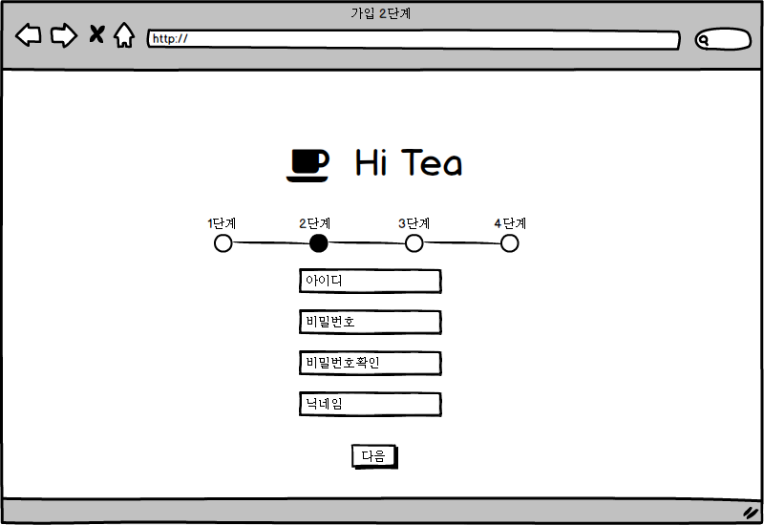
화면 설명
회원가입2단계
〮 가입 2단계 _정보 입력 회원가입 할 때 현재 위치를 알 수 있다. 가입 후 사용 하게 될 정보(아이디, 비밀번호, 닉네임)을 작성 한 후 다음 버튼을 통해 넘어 갈 수 있다. * 참고 사항 : 아이디와 닉네임은 중복 검사가 가능 하다. 3번에 있는 그림 또는 글자를 눌러 홈페이지 첫 화면으로 돌아갈 수 있다.
2
DB 및 기능 설계
DB 설계
기능 설계
·Use Case Diagram
·Site Sketch
·진행 단계
1) 멤버 ◀
2) 게시판
3) 메신저
4) 티백
5) 추가 기능
3
1
2

Slide 24
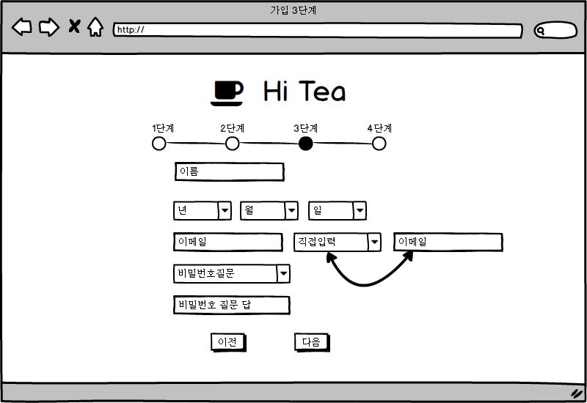
화면 설명
회원가입3단계
〮 가입 3단계 _개인 정보 입력 회원가입 할 때 현재 위치를 알 수 있다. 본인 이름을 작성 한 후 생일을 입력 할 때 존재 하는 날짜 인지 아닌지 확인이 가능하다. 만약 존재 하지 않을 날짜를 선택 했을 경우 다음페이지로 넘어 갈 수 있다. 이메일을 작성할 때 이메일 주소를 선택 할 수도 있고 내가 직접입력 할 수도 있다. 비밀번호 찾을 때 필요한 질문과 답변을 작성한 후 다음 페이지로 넘어 갈 수 있다. 만약 이전에 작성했던 걸 고치고 싶을 경우에는 이전버튼을 통해 돌아가서 바꿀 수 있다. 6번에 있는 그림 또는 글자를 눌러 홈페이지 첫 화면으로 돌아갈 수 있다.
2
DB 및 기능 설계
DB 설계
기능 설계
·Use Case Diagram
·Site Sketch
·진행 단계
1) 멤버 ◀
2) 게시판
3) 메신저
4) 티백
5) 추가 기능
6
1
2
3
수정 가능
5
4

Slide 25
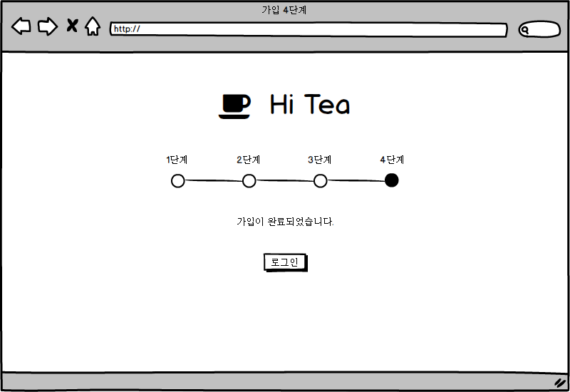
화면 설명
회원가입4단계
〮 가입 4단계 _가입 완료 회원가입 할 때 현재 위치를 알 수 있다. 로그인 버튼과 3번에 있는 그림과 글자를 통해 로그인을 할 수 있다.
2
DB 및 기능 설계
DB 설계
기능 설계
·Use Case Diagram
·Site Sketch
·진행 단계
1) 멤버 ◀
2) 게시판
3) 메신저
4) 티백
5) 추가 기능
3
1
2

Slide 26
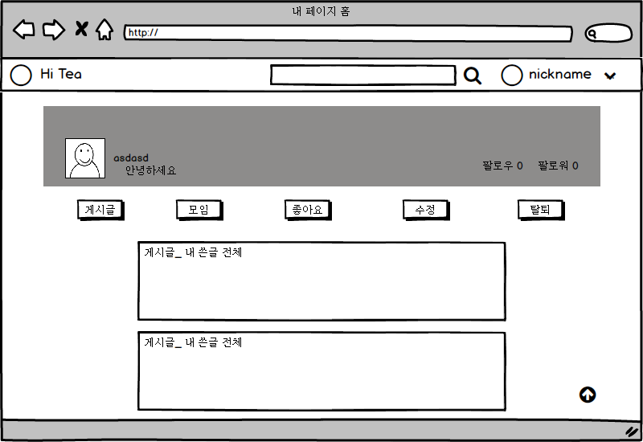
화면 설명
내 페이지
〮 내 페이지_ 홈 가입 할 때 작성 했던 닉네임과 기본적으로 넣어주는 사진과 자기 소개 글을 볼 수 있다. 게시글 버튼과 9번을 통해 내가 작성한 글들을 모아 볼 수 있다. * 참고 사항 : 게시글 버튼을 만든 이유는 다른 버튼(모임, 좋아요, 수정 등등)을 누르다가 내가 쓴 글을 다시 보고 싶을 경우 돌아가기 위해 만들었다. 모임 버튼을 통해 내가 만든 모임과 가입한 모임을 한번에 볼 수 있다. 좋아요 버튼을 통해 내가 누른 좋아요 게시 글을 모아서 볼 수 있다. 수정 버튼을 통해 내 정보를 수정 할 수 있다. 탈퇴 버튼을 통해 홈페지를 탈퇴할 수 있다. 7번, 8번을 통해 내가 팔로우, 팔로워한 목록들을 볼 수 있다. 위로 가기 버튼을 통해 맨 위로 올라 갈 수 있다.
2
DB 및 기능 설계
DB 설계
기능 설계
·Use Case Diagram
·Site Sketch
·진행 단계
1) 멤버 ◀
2) 게시판
3) 메신저
4) 티백
5) 추가 기능
1
7
8
2
3
4
5
6
9
10

Slide 27
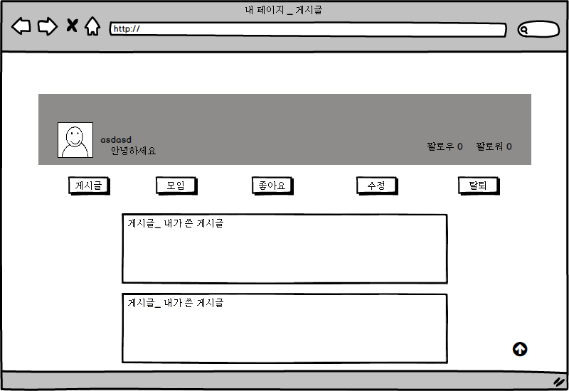
화면 설명
내 페이지
〮 내 페이지_ 게시글 버튼 내가 쓴 글들만 모아서 볼 수 있다.
2
DB 및 기능 설계
DB 설계
기능 설계
·Use Case Diagram
·Site Sketch
·진행 단계
1) 멤버 ◀
2) 게시판
3) 메신저
4) 티백
5) 추가 기능

Slide 28
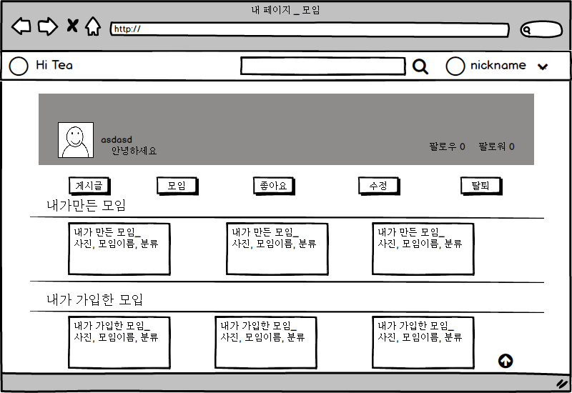
화면 설명
내 페이지
〮 내 페이지_ 모임 버튼 내가 만든 모임과 내가 가입한 모임들을 모아서 볼 수 있다.
2
DB 및 기능 설계
DB 설계
기능 설계
·Use Case Diagram
·Site Sketch
·진행 단계
1) 멤버 ◀
2) 게시판
3) 메신저
4) 티백
5) 추가 기능

Slide 29
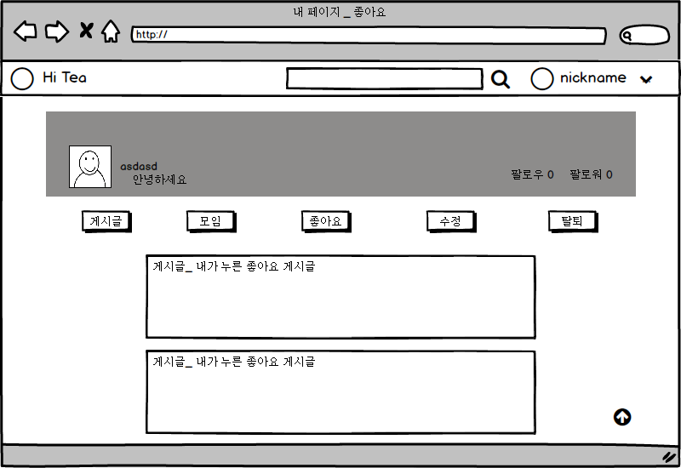
화면 설명
내 페이지
〮 내 페이지_ 좋아요 버튼 내가 누른 좋아요 게시글을 모아서 볼 수 있다.
2
DB 및 기능 설계
DB 설계
기능 설계
·Use Case Diagram
·Site Sketch
·진행 단계
1) 멤버 ◀
2) 게시판
3) 메신저
4) 티백
5) 추가 기능

Slide 30
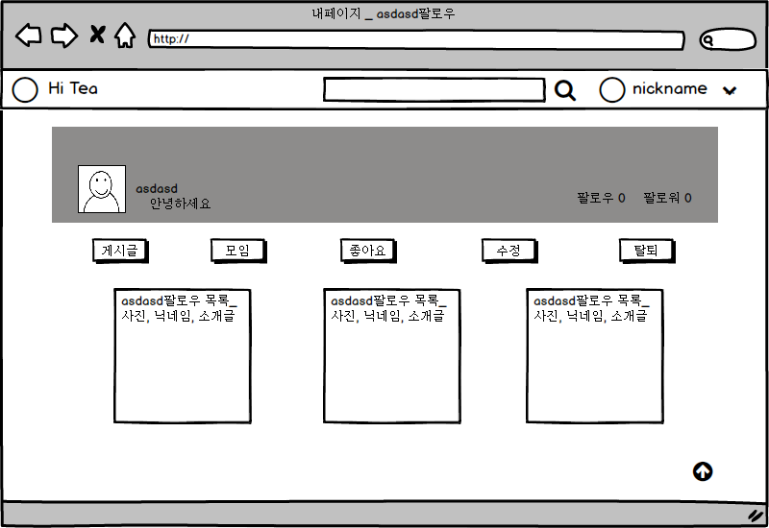
화면 설명
내 페이지
〮 내 페이지_ 팔로우 버튼 내가 팔로우한 사람들을 모아서 볼 수 있다.
2
DB 및 기능 설계
DB 설계
기능 설계
·Use Case Diagram
·Site Sketch
·진행 단계
1) 멤버 ◀
2) 게시판
3) 메신저
4) 티백
5) 추가 기능

Slide 31

화면 설명
내 페이지
〮 내 페이지_ 팔로워 버튼 내가 팔로워한 사람들을 모아서 볼 수 있다.
2
DB 및 기능 설계
DB 설계
기능 설계
·Use Case Diagram
·Site Sketch
·진행 단계
1) 멤버 ◀
2) 게시판
3) 메신저
4) 티백
5) 추가 기능

Slide 32
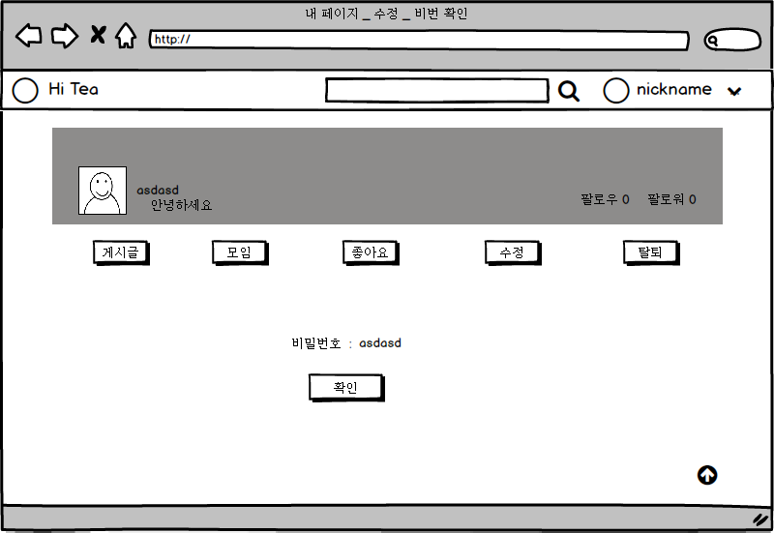
화면 설명
내 페이지
〮 내 페이지_ 수정_비번 확인 수정 버튼을 누르면 바로 내 정보들을 수정 하는 것이 아니라 비밀번호 확인 화면으로 넘어간다. 비밀번호를 작성 후 확인 버튼을 통해 내 정보를 수정 할 수 있다.
2
DB 및 기능 설계
DB 설계
기능 설계
·Use Case Diagram
·Site Sketch
·진행 단계
1) 멤버 ◀
2) 게시판
3) 메신저
4) 티백
5) 추가 기능
1
2

Slide 33
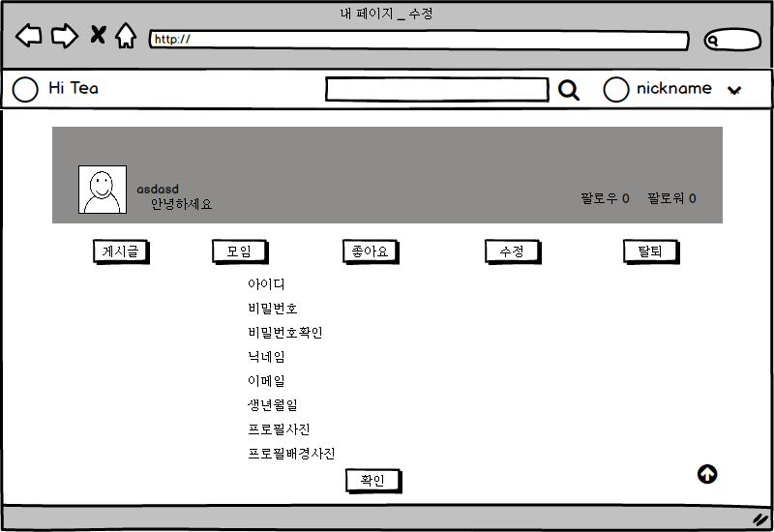
화면 설명
내 페이지
〮 내 페이지_ 수정하기 가입 할 때 작성 했던 아이디, 닉네임, 이메일 등을 확인 하고 수정 할 수 있다. 프로필 사진을 선택 하면 2번에서 사진 미리 보기가 가능하다. 프로필 배경 사진을 선택하면 3번에서 사진 미리 보기가 가능하다. 확인 버튼을 통해 내 정보를 수정 할 수 있다.
2
DB 및 기능 설계
DB 설계
기능 설계
·Use Case Diagram
·Site Sketch
·진행 단계
1) 멤버 ◀
2) 게시판
3) 메신저
4) 티백
5) 추가 기능
3
2
1
미리 보기 가능
4

Slide 34
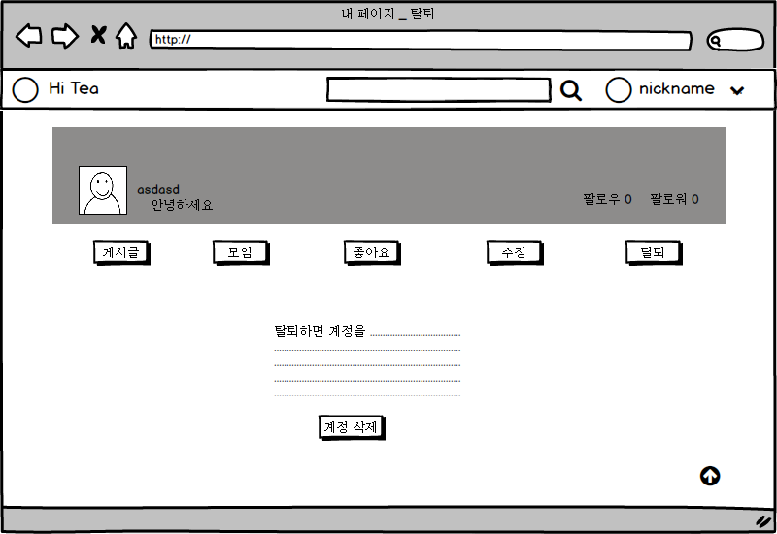
화면 설명
내 페이지
〮 내 페이지_ 탈퇴 하기 탈퇴하기 버튼을 누르면 탈퇴 했을 때 주의 사항 들을 2번을 통해 확인 할 수 있다. 계정 삭제 버튼을 누르면 탈퇴 할 수 있다.
2
DB 및 기능 설계
DB 설계
기능 설계
·Use Case Diagram
·Site Sketch
·진행 단계
1) 멤버 ◀
2) 게시판
3) 메신저
4) 티백
5) 추가 기능
1
2

Slide 35
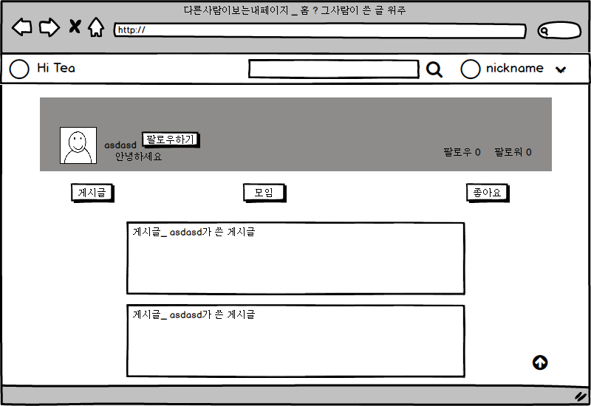
화면 설명
다른 사람이 보는 내 페이지
〮 다른 사람이 보는 asdasd의 페이지_ 홈 asdasd에 기본 정보(사진, 닉네임, 자기 소개글)를 볼 수 있다. 팔로우 하기 버튼을 통해 asdasd와 팔로우를 할 수 있다. 팔로우 버튼을 통해 asdasd에 팔로우를 볼 수 있다. 팔로워 버튼을 통해 asdasd에 팔로워를 볼 수 있다. 게시글 버튼과 처음 들어 왔을 때 asdasd가 쓴 게시 글을 모아서 볼 수 있다. 모임 버튼을 통해 asdasd가 만든 모임과 가입한 모임을 볼 수 있다. 좋아요 버튼을 통해 asdasd가 누른 좋아요 게시글을 모아서 볼 수 있다.
2
DB 및 기능 설계
DB 설계
기능 설계
·Use Case Diagram
·Site Sketch
·진행 단계
1) 멤버 ◀
2) 게시판
3) 메신저
4) 티백
5) 추가 기능
1
2
3
4
5
6
7
8
9

Slide 36
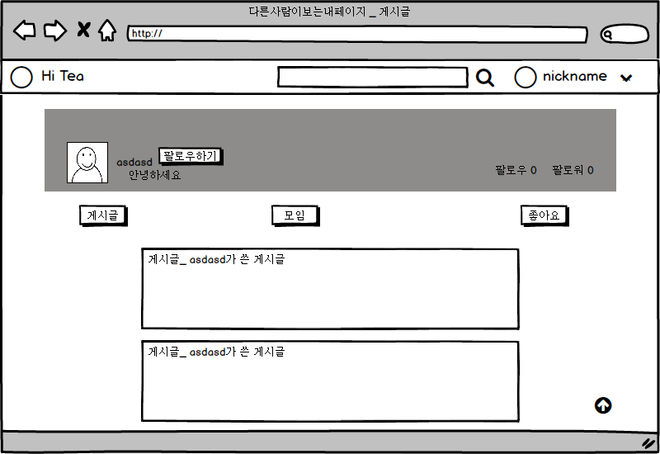
화면 설명
다른 사람이 보는 내 페이지
〮 다른 사람이 보는 asdasd의 페이지_ 게시글 버튼 asdasd가 쓴 글들만 모아서 볼 수 있다.
2
DB 및 기능 설계
DB 설계
기능 설계
·Use Case Diagram
·Site Sketch
·진행 단계
1) 멤버 ◀
2) 게시판
3) 메신저
4) 티백
5) 추가 기능

Slide 37
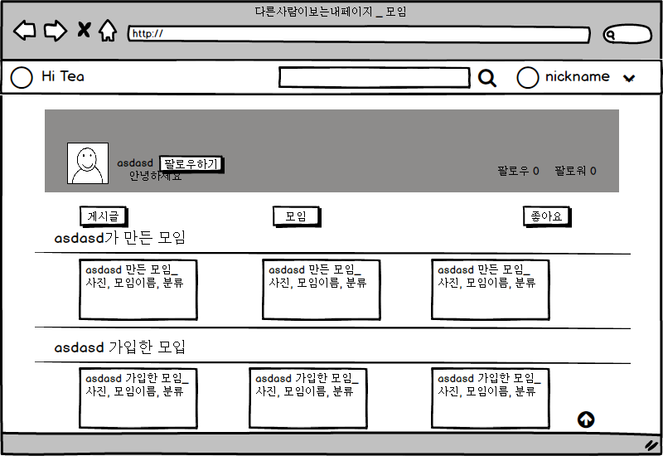
화면 설명
다른 사람이 보는 내 페이지
〮 다른 사람이 보는 asdasd의 페이지_ 모임 버튼 asdasd가 만든 모임을 볼 수 있다. asdasd가 가입한 모임을 모아 볼 수 있다.
2
DB 및 기능 설계
DB 설계
기능 설계
·Use Case Diagram
·Site Sketch
·진행 단계
1) 멤버 ◀
2) 게시판
3) 메신저
4) 티백
5) 추가 기능

Slide 38

화면 설명
다른 사람이 보는 내 페이지
〮 다른 사람이 보는 asdasd의 페이지_ 좋아요 버튼 asdasd가 누른 좋아요 글을 모아서 볼 수 있다.
2
DB 및 기능 설계
DB 설계
기능 설계
·Use Case Diagram
·Site Sketch
·진행 단계
1) 멤버 ◀
2) 게시판
3) 메신저
4) 티백
5) 추가 기능

Slide 39
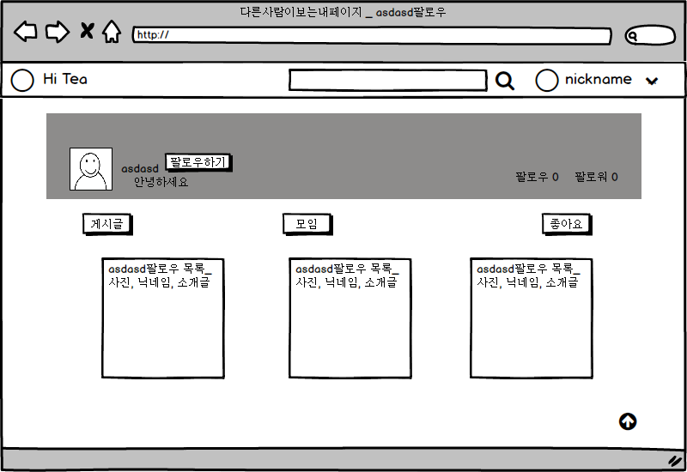
화면 설명
다른 사람이 보는 내 페이지
〮 다른 사람이 보는 asdasd의 페이지_ 팔로우 버튼 asdasd와 팔로우한 사람들을 모아 볼 수 있다.
2
DB 및 기능 설계
DB 설계
기능 설계
·Use Case Diagram
·Site Sketch
·진행 단계
1) 멤버 ◀
2) 게시판
3) 메신저
4) 티백
5) 추가 기능

Slide 40

화면 설명
다른 사람이 보는 내 페이지
〮 다른 사람이 보는 asdasd의 페이지_ 팔로워 버튼 asdasd와 팔로워한 사람들을 모아 볼 수 있다.
2
DB 및 기능 설계
DB 설계
기능 설계
·Use Case Diagram
·Site Sketch
·진행 단계
1) 멤버 ◀
2) 게시판
3) 메신저
4) 티백
5) 추가 기능

Slide 41
















게시판

Slide 42
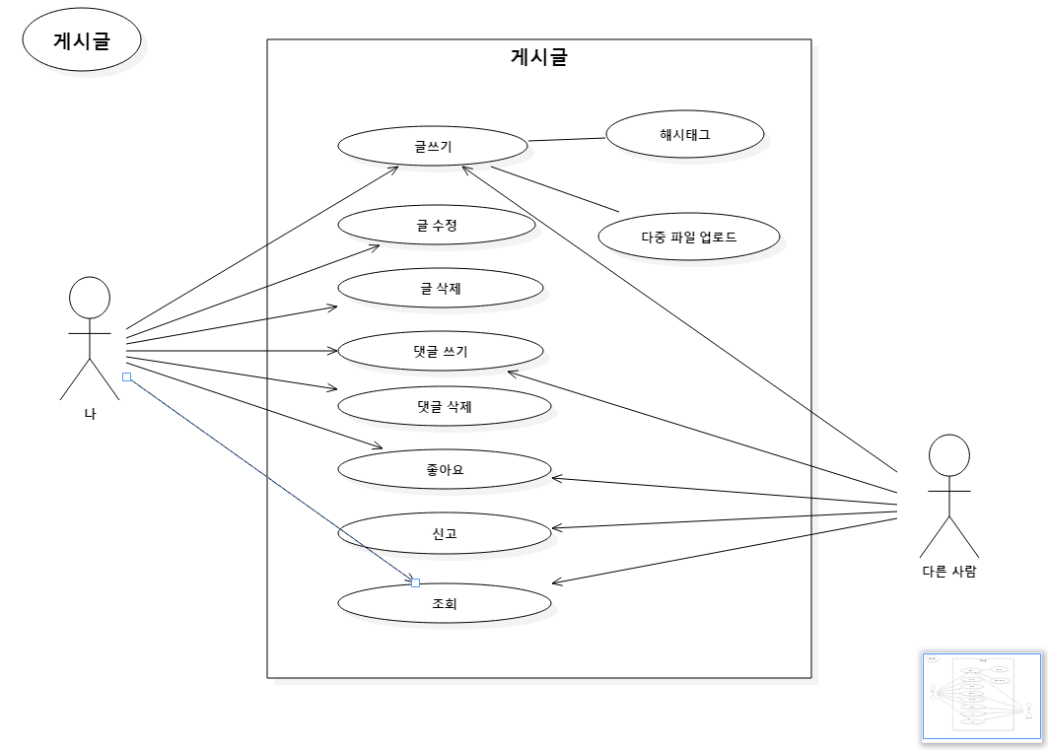
2
DB 및 기능 설계
DB 설계
기능 설계
·Use Case Diagram
·Site Sketch
·진행 단계
1) 멤버
2) 게시판 ◀
3) 메신저
4) 티백
5) 추가 기능
2) 게시판

Slide 43
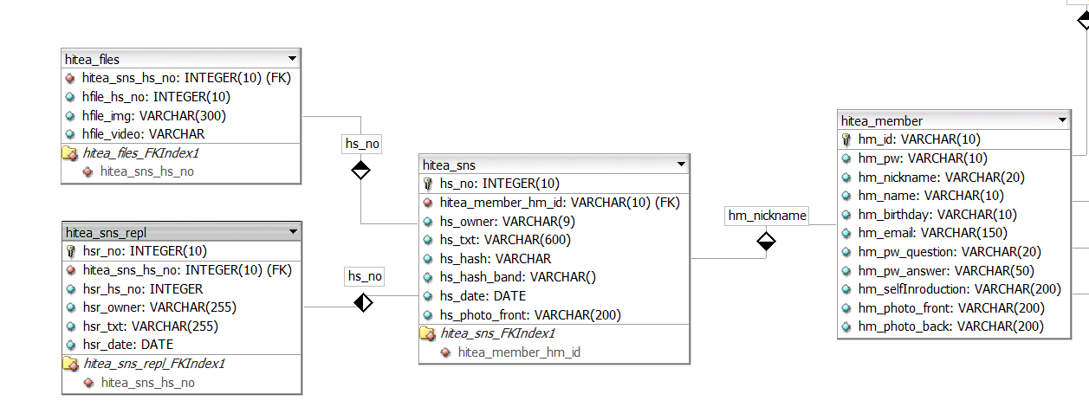
2
DB 및 기능 설계
DB 설계
기능 설계
·Use Case Diagram
·Site Sketch
·진행 단계
1) 멤버
2) 게시판 ◀
3) 메신저
4) 티백
5) 추가 기능
2) 게시판
1

Slide 44
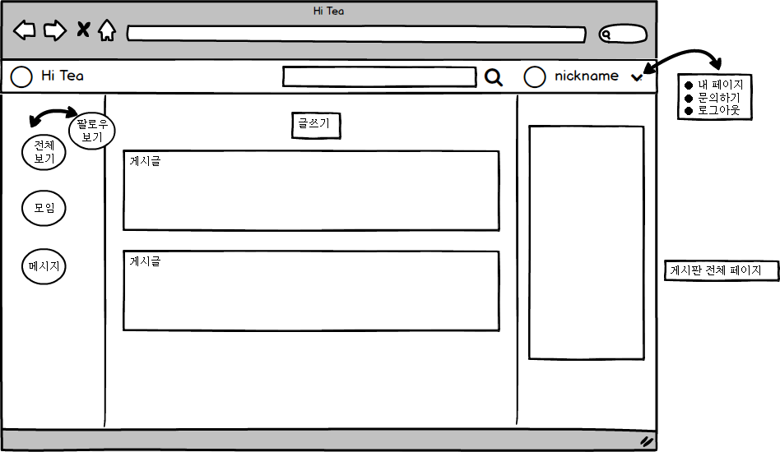
2
DB 및 기능 설계
DB 설계
기능 설계
·Use Case Diagram
·Site Sketch
·진행 단계
1) 멤버
2) 게시판 ◀
3) 메신저
4) 티백
5) 추가 기능
2) 게시판
1
3
2
4
5

Slide 45
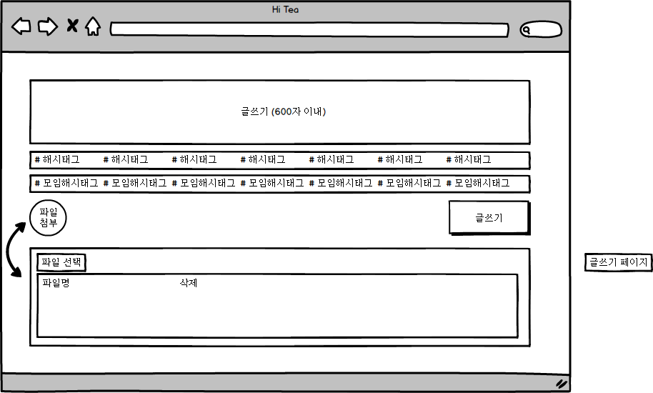
2
DB 및 기능 설계
DB 설계
기능 설계
·Use Case Diagram
·Site Sketch
·진행 단계
1) 멤버
2) 게시판 ◀
3) 메신저
4) 티백
5) 추가 기능
2) 게시판
1
2
3
다중 파일

Slide 46
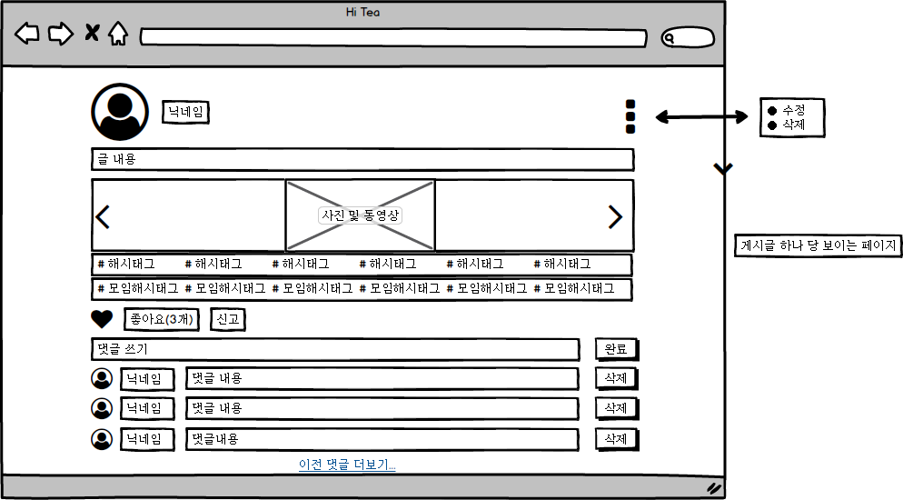
2
DB 및 기능 설계
DB 설계
기능 설계
·Use Case Diagram
·Site Sketch
·진행 단계
1) 멤버
2) 게시판 ◀
3) 메신저
4) 티백
5) 추가 기능
2) 게시판
1
2
3
4

Slide 47
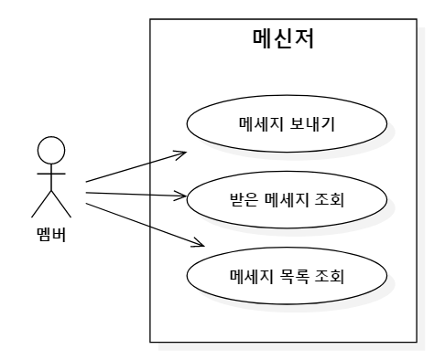
2
DB 및 기능 설계
DB 설계
기능 설계
·Use Case Diagram
·Site Sketch
·진행 단계
1) 멤버
2) 게시판
3) 메신저 ◀
4) 티백
5) 추가 기능
3) 메신저

Slide 48
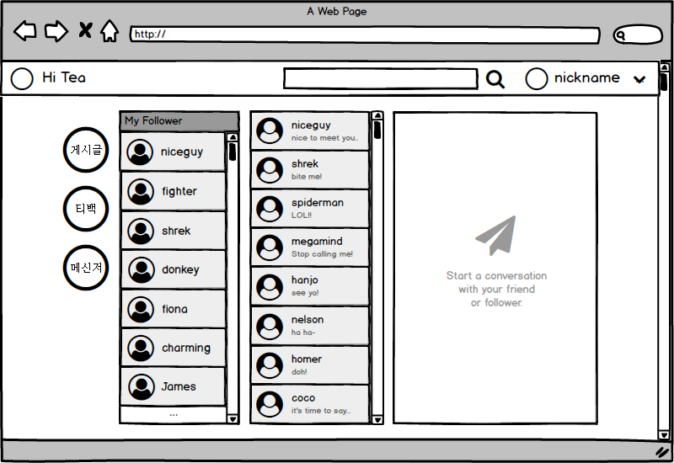
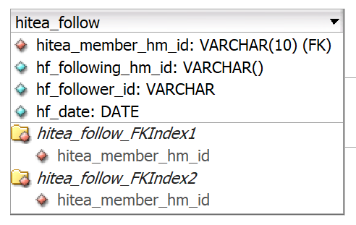
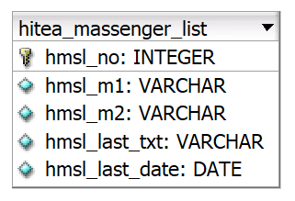
2
DB 및 기능 설계
DB 설계
기능 설계
·Use Case Diagram
·Site Sketch
·진행 단계
1) 멤버
2) 게시판
3) 메신저 ◀
4) 티백
5) 추가 기능
- AJAX
JSON Parsing
- 영역별 스크롤
②
①
③
① 팔로워 조회
② 팔로워 선택 → 채팅 목록 생성
③ 채팅 목록 조회

Slide 49
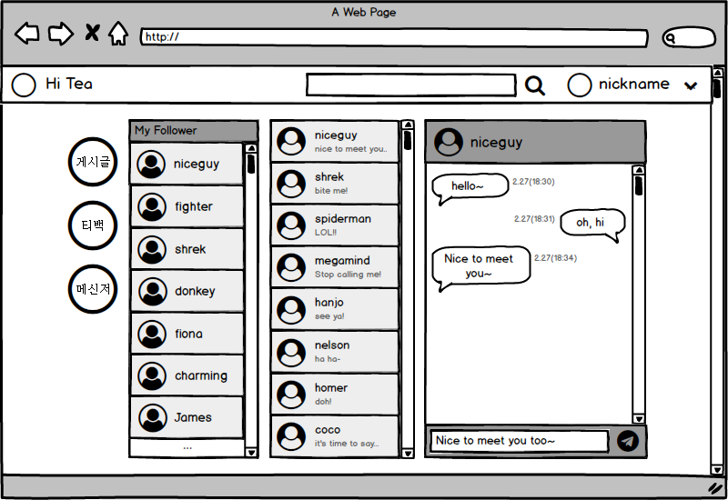
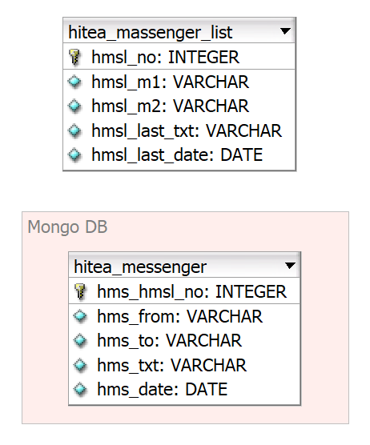
2
DB 및 기능 설계
DB 설계
기능 설계
·Use Case Diagram
·Site Sketch
·진행 단계
1) 멤버
2) 게시판
3) 메신저 ◀
4) 티백
5) 추가 기능
- Node.js
WebSocket
- Mongo DB
①
②
③
① 조회된 채팅 목록 선택 → 채팅 창 생성
② 이전에 주고 받은 메시지 조회
③ 메시지 보내기
- 웹 소켓을 이용한 실시간 채팅

Slide 50

Teabag

Slide 51
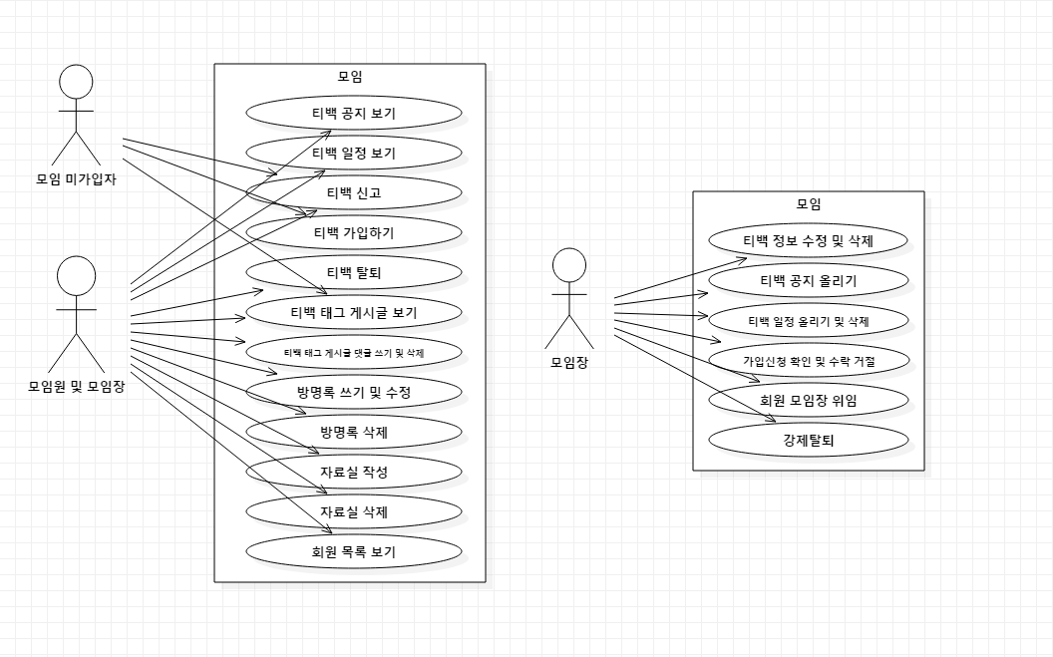
2
DB 및 기능 설계
DB 설계
기능 설계
·Use Case Diagram
·Site Sketch
·진행 단계
1) 멤버
2) 게시판
3) 메신저
4) 티백 ◀
5) 추가 기능
4) 티백

Slide 52
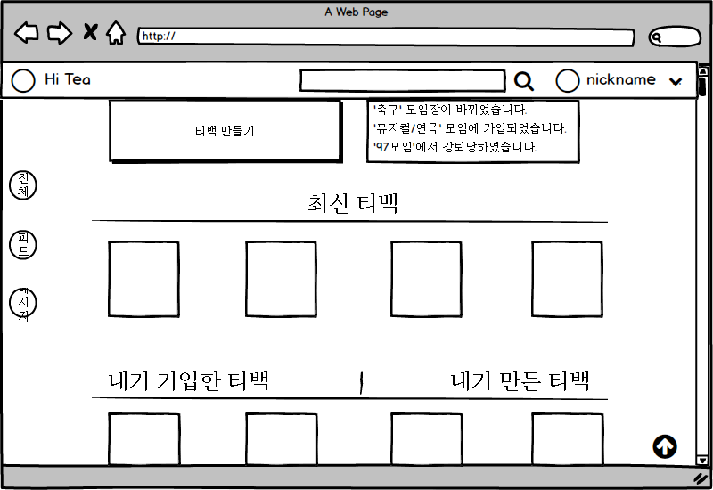
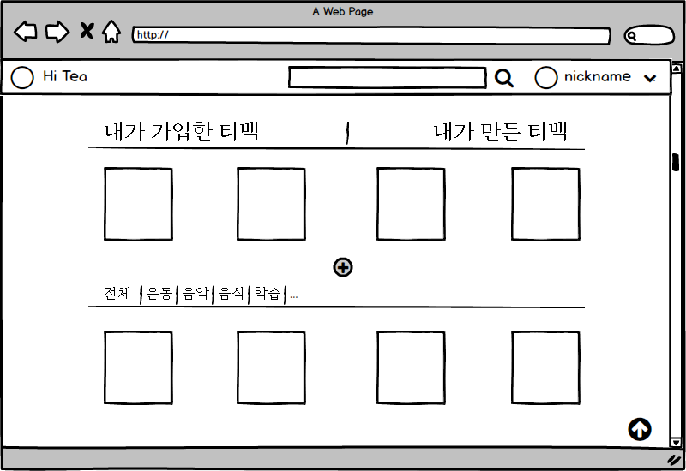
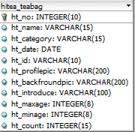
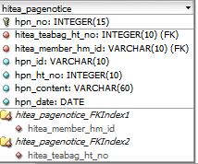
2
DB 및 기능 설계
DB 설계
기능 설계
·Use Case Diagram
·Site Sketch
·진행 단계
1) 멤버
2) 게시판
3) 메신저
4) 티백 ◀
5) 추가 기능
4) 티백
티백 가입 수락 및 거절, 강퇴 확인.
본인 티백의 공지 소식 확인. (예정)

Slide 53
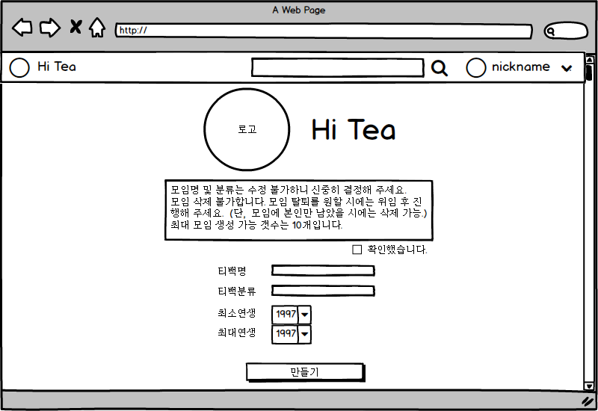
2
DB 및 기능 설계
DB 설계
기능 설계
·Use Case Diagram
·Site Sketch
·진행 단계
1) 멤버
2) 게시판
3) 메신저
4) 티백 ◀
5) 추가 기능
4) 티백
1
2
3

Slide 54
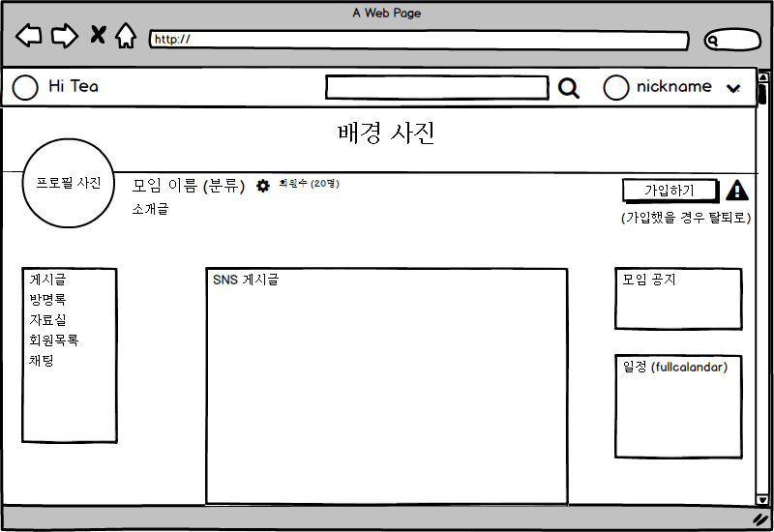

2
DB 및 기능 설계
DB 설계
기능 설계
·Use Case Diagram
·Site Sketch
·진행 단계
1) 멤버
2) 게시판
3) 메신저
4) 티백 ◀
5) 추가 기능
4) 티백

Slide 55
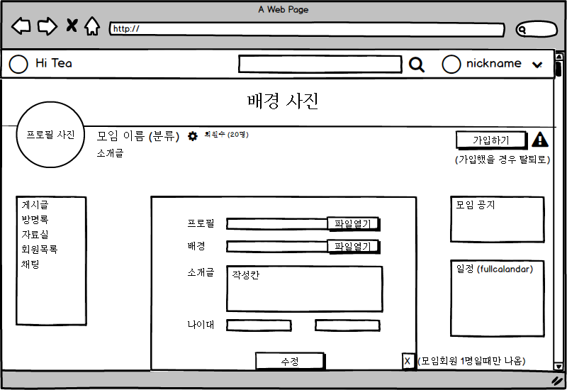
2
DB 및 기능 설계
DB 설계
기능 설계
·Use Case Diagram
·Site Sketch
·진행 단계
1) 멤버
2) 게시판
3) 메신저
4) 티백 ◀
5) 추가 기능
4) 티백

Slide 56
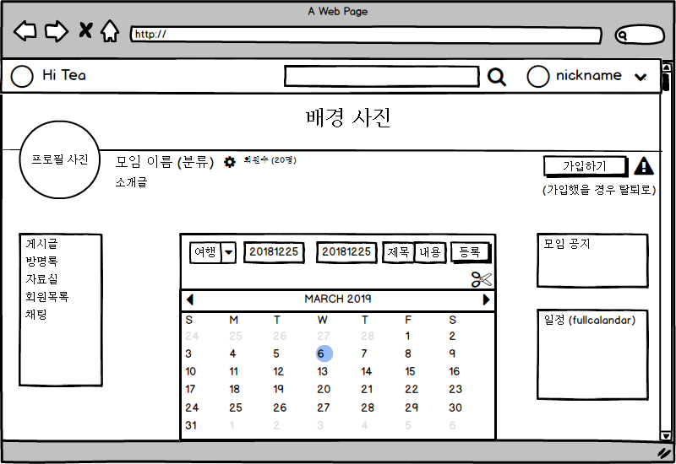
2
DB 및 기능 설계
DB 설계
기능 설계
·Use Case Diagram
·Site Sketch
·진행 단계
1) 멤버
2) 게시판
3) 메신저
4) 티백 ◀
5) 추가 기능
4) 티백
일정 등록 및 삭제 가능

Slide 57
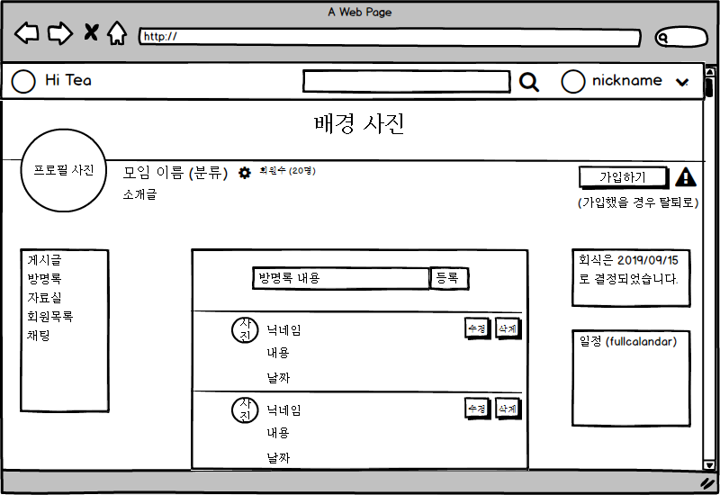
2
DB 및 기능 설계
DB 설계
기능 설계
·Use Case Diagram
·Site Sketch
·진행 단계
1) 멤버
2) 게시판
3) 메신저
4) 티백 ◀
5) 추가 기능
4) 티백

Slide 58
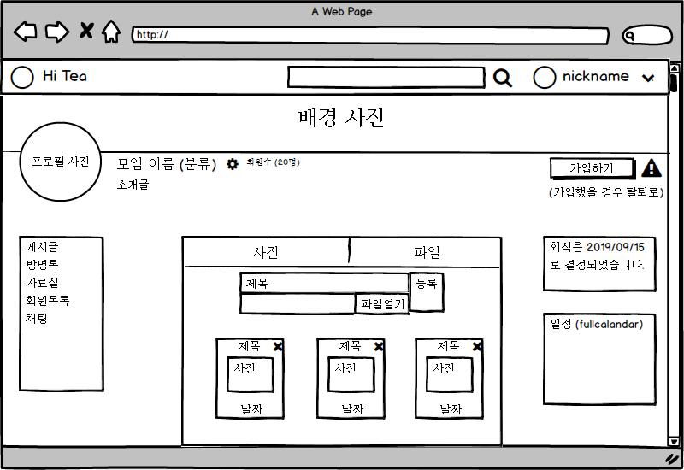
2
DB 및 기능 설계
DB 설계
기능 설계
·Use Case Diagram
·Site Sketch
·진행 단계
1) 멤버
2) 게시판
3) 메신저
4) 티백 ◀
5) 추가 기능
4) 티백

Slide 59
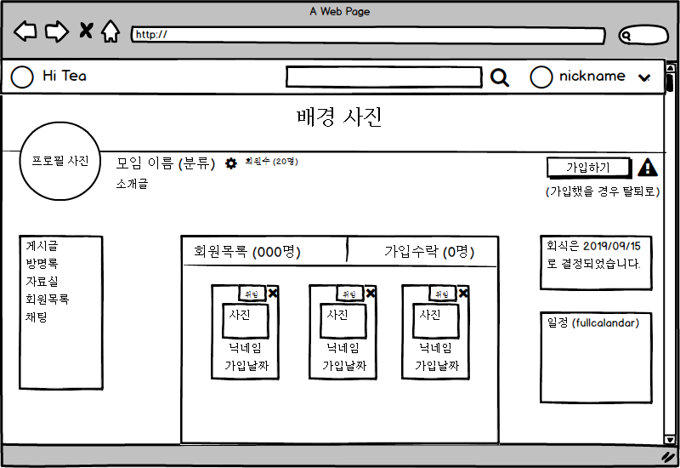
2
DB 및 기능 설계
DB 설계
기능 설계
·Use Case Diagram
·Site Sketch
·진행 단계
1) 멤버
2) 게시판
3) 메신저
4) 티백 ◀
5) 추가 기능
4) 티백

Slide 60
2
DB 및 기능 설계
DB 설계
기능 설계
·Use Case Diagram
·Site Sketch
·진행 단계
1) 멤버
2) 게시판
3) 메신저
4) 티백
5) 추가 기능 ◀
5) 추가 기능

Slide 61
감사합니다.

